Slide 1


CAPÍTULO 4 ALGORITMOS Y ESTRUCTURAS DE CONTROL REPETITIVAS EN LENGUAJE C/C++
Margarita Zambrano, César Villacís, David Alvarado, Luis García, Kevin Topón, Margarita Villacís, Sofía Bayona, Luis Pastor
Universidad de las Fueras Armadas – ESPE
Quito, Ecuador
Universidad Politécnica Salesiana – UPS
Quito, Ecuador
Universidad Rey Juan Carlos – URJC
Madrid, España

Slide 2
Contenido
Introducción
Objetivos
Estructuras de Control Repetitivas o Bucles
La sentencia while
Problema 4.1: (Aplicación de la sentencia while como un bucle ascendente)
Problema 4.2: (Aplicación de la sentencia while como un bucle descendente)
Caso de Estudio 4.1: Sumatoria y Promedio de un Grupo de Notas

Slide 3

Introducción
En este capítulo se aprenderán a diseñar algoritmos y a utilizar la computadora como una herramienta para resolver problemas creando programas con estructuras de control de repetición en el lenguaje C/C++. El estudio de las estructuras de control de repetición se realiza en base al diseño de algoritmos y a la creación de programas en un lenguaje de programación estructurado como es el Lenguaje C/C++. Para la solución de problemas de programación se aplican aspectos de Ingeniería de Software y el método científico que permiten identificar a la programación con un enfoque sistemático.
Imagen 4.1 Representación del lenguaje de programación C.
Fuente: MSMK University, 2025.

Slide 4
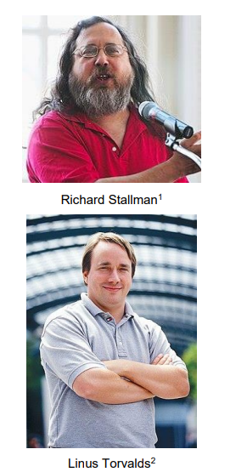
Introducción
Continuando con la reseña histórica de los Sistemas Operativos (SO), cabe señalar que dos de los sitemas operativos que han revolucionado la industria de las computadoras y de los dispositivos móviles han sido los sistemas operativos LINUX y Andoid. El sistema operativo GNU/LINUX proviene de la familia de los SO tipo UNIX compuesto por software libre y código abierto. Las dos contribuciones mas importantes para la creación de este SO fueron las de Richard Stallman en 1983 como parte del proyecto GNU y el desarrollo del núcleo de LINUX creado por Linus Torvalds en 1991. El sistema operativo Andoid es un sistema operativo móvil basado en el núcleo Linux y otros aplicativos de software de código abierto. Este SO fue desarrollado por la empresa Android Inc., que fue adquirida por la empresa de tecnología multinacional Google en el año 2005. Android es el SO más utilizado en dispositivos móviles con pantalla táctil, como teléfonos inteligentes, tabletas, relojes inteligentes, cerebros de automóviles y televisores inteligentes.
Figura 1. Fundador GNU / LINUX.
Fuente: Zambrano M., et al., 2025.

Slide 5
Contenido
Introducción
Objetivos
Estructuras de Control Repetitivas o Bucles
La sentencia while
Problema 4.1: (Aplicación de la sentencia while como un bucle ascendente)
Problema 4.2: (Aplicación de la sentencia while como un bucle descendente)
Caso de Estudio 4.1: Sumatoria y Promedio de un Grupo de Notas

Slide 6
Objetivos
▪ Revisar los principales conceptos en torno a algoritmos y a estructuras de control de repetición.
▪ Entender cómo trabajan los algoritmos y las estructuras de control de repetición y cómo se aplican con el lenguaje C/C++ en la construcción de programas.
▪ Aprender a crear algoritmos en Pseudocódigo y en Lenguaje C/C++ con estructuras de control de repetición.
▪ Diseñar y crear programas en lenguaje C/C++ utilizando algoritmos y estructuras de control de repetición.
▪ Resolver casos de estudio con algoritmos y estructuras de control de repetición aplicadas al área Matemática.

Slide 7
Contenido
Introducción
Objetivos
Estructuras de Control Repetitivas o Bucles
La sentencia while
Problema 4.1: (Aplicación de la sentencia while como un bucle ascendente)
Problema 4.2: (Aplicación de la sentencia while como un bucle descendente)
Caso de Estudio 4.1: Sumatoria y Promedio de un Grupo de Notas

Slide 8
Estructuras de Control Repetitivas o Bucles
La estructura de control conocida como bucle es aquella que realiza la repetición o iteración de acciones. La sentencia o grupos de sentencias que se repiten en un bloque se denominan cuerpo del bucle y cada repetición del cuerpo del bucle se llama iteración del bucle (Jones, B., Aitken, P., 2003). Las principales sentencias de repetición son:
q) La sentencia while
b) La sentencia do-while
c) La sentencia for
d) Bucles anidados

Slide 9
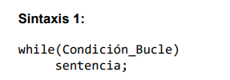
Estructuras de Control Repetitivas o Bucles
La sentencia while()
La sentencia while() crea un bucle que se repite hasta que la expresión lógica o condición del bucle se vuelva falsa. El cuerpo del bucle while() se ejecutará cero o más veces dependiendo de la condición del bucle (Davies, P., 1995). El formato de esta sentencia tiene la siguiente sintaxis:
Condición_Bucle : Expresión lógica o booleana que determina si la sentencia o acción se ha de ejecutar de manera repetitiva.
sentencia : La sentencia o acción se ejecuta si la expresión lógica es verdadera dentro del bucle.
Nota: En esta sintaxis no es necesario utilizar llaves ya que se tiene una sola sentencia o instrucción.

Slide 10
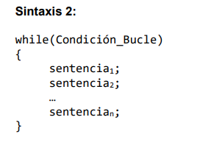
Estructuras de Control Repetitivas o Bucles
Condición_Bucle :Expresión lógica o booleana que determina si las sentencias o acciones se han de ejecutar de manera repetitiva.
sentencias :Las acciones o sentencias se ejecutan si la expresión lógica es verdadera dentro del bucle.

Slide 11
Contenido
Introducción
Objetivos
Estructuras de Control Repetitivas o Bucles
La sentencia while
Problema 4.1: (Aplicación de la sentencia while como un bucle ascendente)
Problema 4.2: (Aplicación de la sentencia while como un bucle descendente)
Caso de Estudio 4.1: Sumatoria y Promedio de un Grupo de Notas

Slide 12
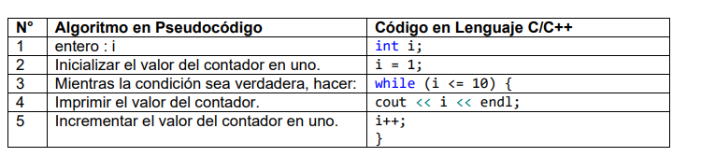
Problema 4.1: (Aplicación de la sentencia while como un bucle ascendente)
Problema 4.1: Escribir un programa que permita imprimir de manera ascendente los números del 1 al 10 utilizando un bucle while().

Slide 13
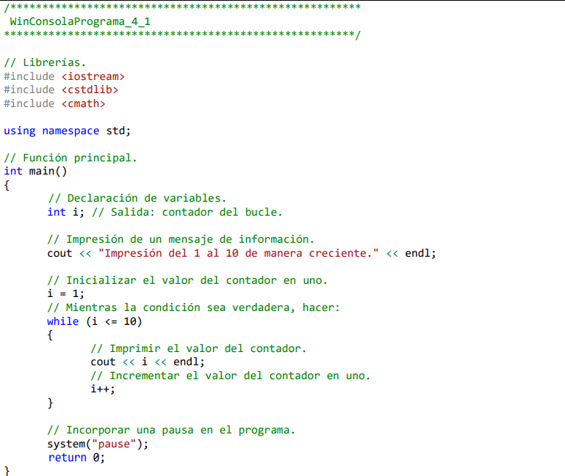
Problema 4.1: (Aplicación de la sentencia while como un bucle ascendente)
Programa 2.17. Código del Programa. Fuente: Zambrano M., et al., 2025.

Slide 14
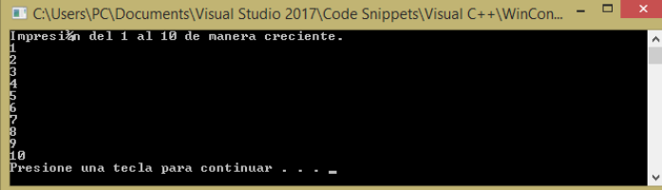
Problema 4.1: (Aplicación de la sentencia while como un bucle ascendente)
En la salida de la Ejecución 4.1 se puede ver la impresión del 1 al 10 de manera creciente.
Ejecución 4.1. Ejecución del Programa . Fuente: Zambrano M., et al., 2025.

Slide 15
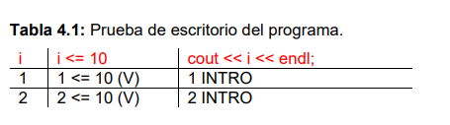
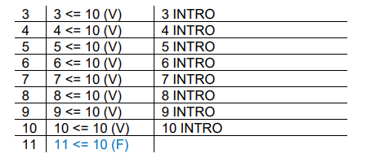
Problema 4.1: (Aplicación de la sentencia while como un bucle ascendente)
En la Tabla 4.1 se puede ver la prueba de escritorio del programa, donde se puede ver que en cada iteración del bucle el contador se incrementa en uno, mientras la condición del bucle sea verdadera.

Slide 16
Contenido
Introducción
Objetivos
Estructuras de Control Repetitivas o Bucles
La sentencia while
Problema 4.1: (Aplicación de la sentencia while como un bucle ascendente)
Problema 4.2: (Aplicación de la sentencia while como un bucle descendente)
Caso de Estudio 4.1: Sumatoria y Promedio de un Grupo de Notas

Slide 17
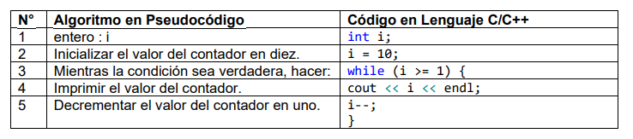
Problema 4.2: (Aplicación de la sentencia while como un bucle descendente)
Problema 4.2: Escribir un programa que permita imprimir de manera descendente los números del 10 al 1 utilizando un bucle while()

Slide 18
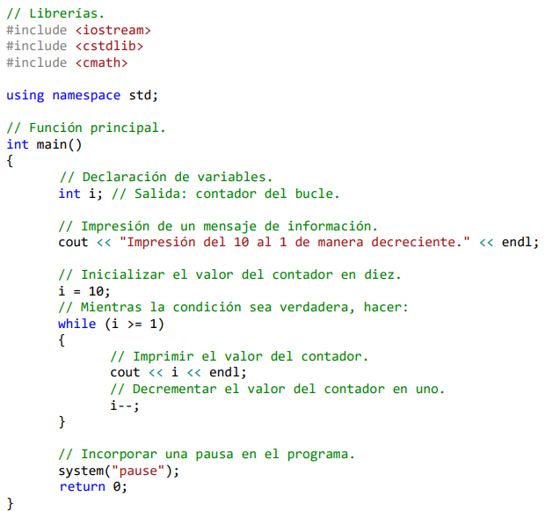
Problema 4.2: (Aplicación de la sentencia while como un bucle descendente)
Programa 4.2. Código del Programa. Fuente: Zambrano M., et al., 2025.

Slide 19
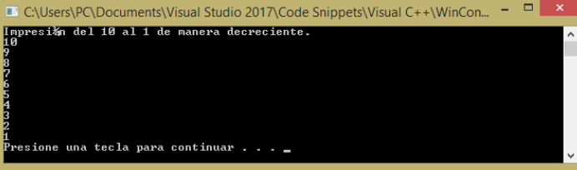
Problema 4.2: (Aplicación de la sentencia while como un bucle descendente)
En la salida de la Ejecución 4.2 se puede ver la impresión del 10 al 1 de manera decreciente
Ejecución 4.2. Ejecución del Programa . Fuente: Zambrano M., et al., 2025.

Slide 20
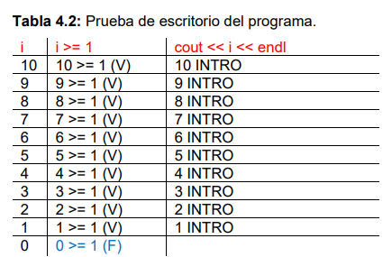
Problema 4.2: (Aplicación de la sentencia while como un bucle descendente)
En la Tabla 4.2 se puede ver la prueba de escritorio del programa, donde se puede ver que en cada iteración del bucle el contador se decrementa en uno, mientras la condición del bucle sea verdadera.

Slide 21
Contenido
Introducción
Objetivos
Estructuras de Control Repetitivas o Bucles
La sentencia while
Problema 4.1: (Aplicación de la sentencia while como un bucle ascendente)
Problema 4.2: (Aplicación de la sentencia while como un bucle descendente)
Caso de Estudio 4.1: Sumatoria y Promedio de un Grupo de Notas

Slide 22
Caso de Estudio 4.1: Sumatoria y Promedio de un Grupo de Notas
Problema
Escribir un programa que permita calcular la sumatoria y el promedio de un grupo de notas leídas desde el teclado.

Slide 23
Caso de Estudio 4.1: Sumatoria y Promedio de un Grupo de Notas
B) Análisis
Claramente se puede ver que las entradas del problema son el número de notas representada por la variable ‘n’ y el valor de una nota representada por la variable ‘nota’. Hay dos salidas requeridas que son la sumatoria de un grupo de notas representada por la variable ‘sum’ y el promedio de un grupo de notas representada por la variable ‘prom’. Se requiere un dato auxiliar que es el contador del bucle representado por la variable ‘i’. El requerimiento de los datos y las fórmulas requeridas se muestran a continuación.

Slide 24
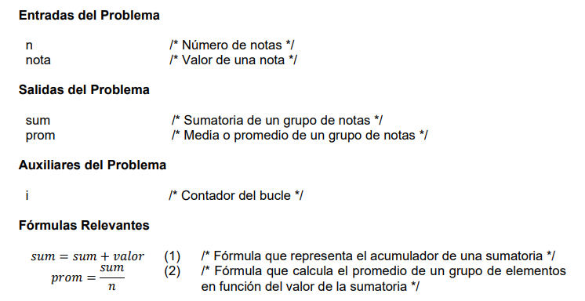
Caso de Estudio 4.1: Sumatoria y Promedio de un Grupo de Notas
B.1) Requerimiento de los Datos

Slide 25
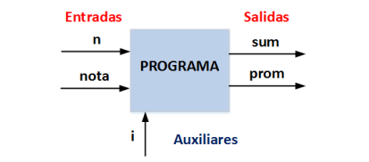
Caso de Estudio 4.1: Sumatoria y Promedio de un Grupo de Notas
B.2) Diagrama de Entrada-Salida
En la Figura 4.1.1 se muestra el diagrama de Entrada-Salida del programa donde se identifican y se diagraman las entradas, salidas y auxiliares del problema como son: a) Entradas: la variable ‘n’; la variable ‘nota’; b) Salidas: la variable ‘sum’; la variable ‘prom’; c) Auxiliares: el contador ‘i’.
Figura 4.4.1 Diagrama de Entrada-Salida del Programa. . Fuente: Zambrano M., et al., 2025.

Slide 26
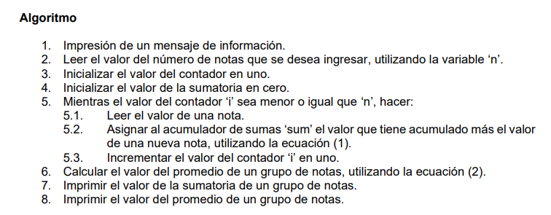
Caso de Estudio 4.1: Sumatoria y Promedio de un Grupo de Notas
C) Diseño
Una vez que se conocen las entradas, las auxiliares y las salidas del problema, se deben listar los pasos necesarios para resolver el problema, es decir, el algoritmo.

Slide 27
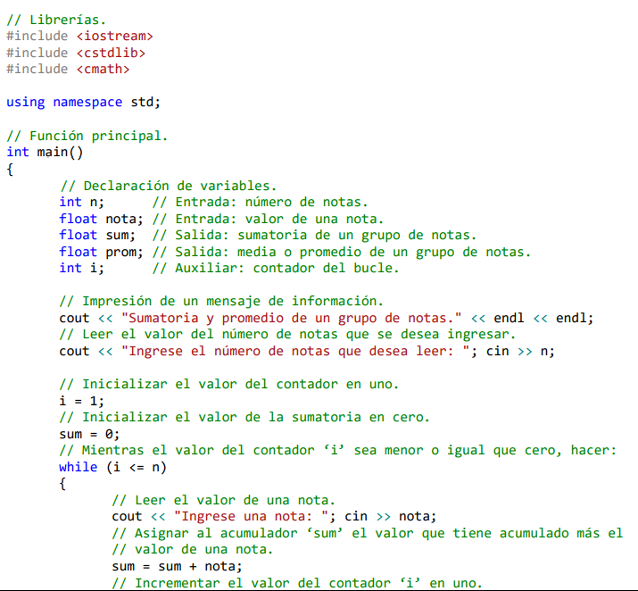
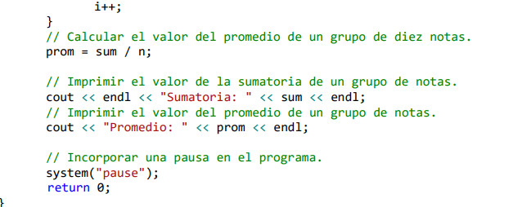
D) Implementación
Para implementar la solución, se debe escribir el algoritmo como un programa de C/C++ que contenga toda la información necesaria para completar la traducción a lenguaje máquina. En la Tabla 4.1.1 se muestra el código del programa en C/C++.
Programa 4.1.1 Código del Programa. Fuente: Zambrano M., et al., 2025.

Slide 28
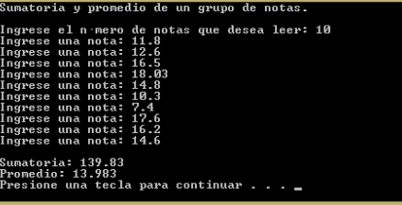
Caso de Estudio 4.1: Sumatoria y Promedio de un Grupo de Notas
E) Pruebas
En la Tabla 4.1.2, se muestra un ejemplo de la salida del programa, donde se puede ver que los resultados del programa tienen sentido, comparando estos resultados con los datos devueltos por una calculadora. En la salida de la Tabla 4.1.2 se puede ver que, se solicita al usuario que ingrese el número de notas que para este ejemplo es 10. Luego, el usuario ingresa cada una de las 10 notas y el programa calcula la sumatoria y el promedio.
Ejecución 4.1.2 Ejecución del Programa . Fuente: Zambrano M., et al., 2025.

Slide 29
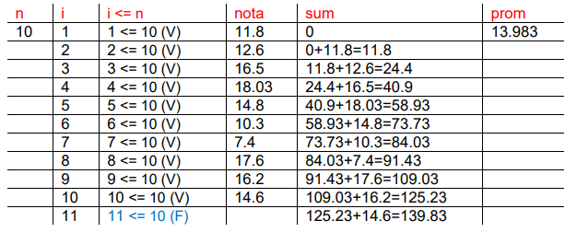
Caso de Estudio 4.1: Sumatoria y Promedio de un Grupo de Notas
En la Tabla 4.1.3, se muestra la prueba de escritorio del programa, donde se puede comprobar que en cada ciclo del bucle while() se lee el valor de una nota y se suma en un acumulador el valor que tiene con el valor de una nueva nota ingresada desde el teclado y se incrementa en uno el valor del contador. Finalmente, la ejecución de la sentencia while() termina cuando la condición del bucle se hace falsa.

Slide 30

Pensamiento
Científico de la Computación
“Todo el mundo debería saber programar”
Figura 32. Universidad de las Fuerzas Armadas - ESPE.
Fuente: https://economipedia.com/definiciones/steve-jobs.html

Slide 31
¿Preguntas?
!Gracias!

